Slide 1
МІНІСТЕРСВО ОСВІТИ І НАУКИ УКРАЇНИ НАЦІОНАЛЬНИЙ ТЕХНІЧНИЙ УНІВЕРСТИТЕТ УКРАЇНИ «КИЇВСЬКИЙ ПОЛІТЕХНІЧНИЙ ІНСТИТУТ ІМЕНІ ІГОРЯ СІКОРСЬКОГО» ФАКУЛЬТЕТ БІОМЕДИЧНОЇ ІНЖЕНЕРІЇ КАФЕДРА БІОМЕДИЧНОЇ КІБЕРНЕТИКИ
Звіт
з переддипломної практики
за темою стартап-проекту «Ідентифікація осіб із зниженими регуляторними резервами»
Керівник магістерської дисертації:
зав. каф. БМК Є. А. Настенко
Консультант дипломної роботи:
доц. каф. БМК О. К. Носовець
Виконав: студент гр. БС-71мп Б.О. Войник

Slide 2
Актуальність
Актуальним є моніторинг фізіологічного стану протягом фізичних і спортивних тренувань з періодичним визначенням регуляторних реакцій на тестове навантаження
Це потребує розробки нових модулів для досліджень і вдосконалення програмного продукту
На основі отриманих результатів визначається вид та рівень інтенсивності фізичних навантажень студентів.

Slide 3
Мета і задачі
Мета: вдосконалення системи реєстрації змін функціонального стану системи кровообігу шляхом порівняння параметрів тесту із заздалегідь відомими функціональними схемами кровообігу
Задачі:
Дослідження існуючої проблеми
Проведення глобальної кластеризації.
Проведення дискримінантного аналізу та логістичної регресії для визначення коректності алгоритму евклідової відстані.
Поєднання та автоматизація обраних методів
Реалізація програмного додатку.
Зменшення кількості кластерів та побудова таблиць.
Вдосконалення програмного продукту.

Slide 4
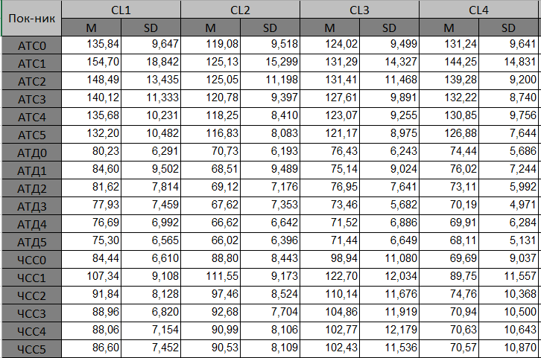
База для проведення досліджень
Алгоритм досліджувався на основі бази даних фізичних навантажень студентів та викладачів НТУУ «КПІ ім. І. Сікорського», що містить 600 людей, з яких 276 жінок та 324 чоловіків. А також на базі результуючої таблиці, побудованої на основі проведення дисперсійного аналізу на даних дослідження таблиці з пробами Мартіне студентів 1-2 курсу НТУУ «КПІ ім. І. Сікорського», що містить близько 1500 досліджень

Slide 5
Графіки середніх значень АТД, АТС по кластерам у чоловіків
5
1
6
АТС, мм рт.ст.
4
3
7
2
ЧСС, уд./хв.
1
2
ЧСС, уд./хв.
Графіки сформовані на основі середніх показників 826 чоловіків

Slide 6
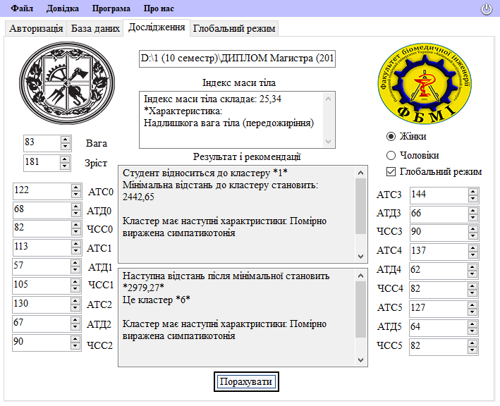
Режим глобальної кластеризації

Slide 7
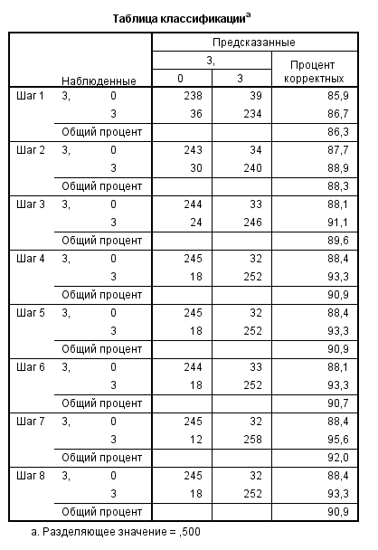
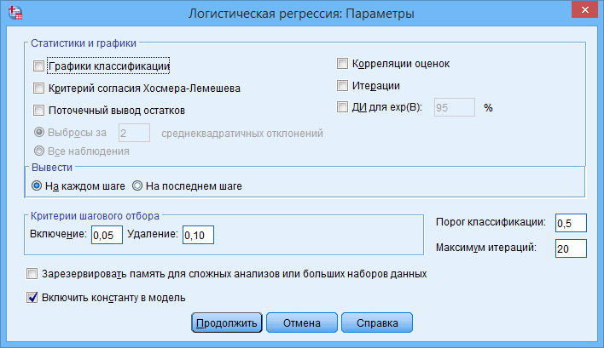

Логістична регресія
Рисунок 1 – Параметри регресії
Рисунок 3 – Отримана модель за 3 кластером
Рисунок 2 – Таблиця класифікації за 3 кластером

Slide 8
Підтвердження ефективності застосувння алгоритму евклідової відстані
Класифікатор | Позначення | ЛР на істинних даних | ЛР з нелінійними перетвореннями | Результат
1-Всіх | Заг. Кор., % | 90,4 | 100 | 2
 | Ск-ть | 3/21 | 13/84
 | Ск,% | 14,29 | 15,48 |  | 1
2-Всіх | Заг. Кор., % | 77,4 | 91 | 2
 | Ск-ть | 4/21 | 7/84
 | Ск,% | 19,05 | 8,33 |  | 2
3-Всіх | Заг. Кор., % | 90,9 | 100* | 2
 | Ск-ть | 4/21 | 13/84
 | Ск,% | 19,05 | 15,48 |  | 2
4-Всіх | Заг. Кор., % | 97,5 | 95,8 | 1
 | Ск-ть | 5/21 | 13/84
 | Ск,% | 23,81 | 15,48 |  | 2
5-Всіх | Заг. Кор., % | 99,7* | 100 | 1
 | Ск-ть | 3/21 | 6/84
 | Ск,% | 14,29 | 7,14 |  | 2
6-Всіх | Заг. Кор., % | 100* | 100 | 1
 | Ск-ть | 4/21 | 5/84
 | Ск,% | 19,05 | 5,95 |  | 2
7-Всіх | Заг. Кор., % | 88 | 100 | 2
 | Ск-ть | 4/21 | 15/84
 | Ск,% | 19,05 | 17,86 |  | 2

Slide 9
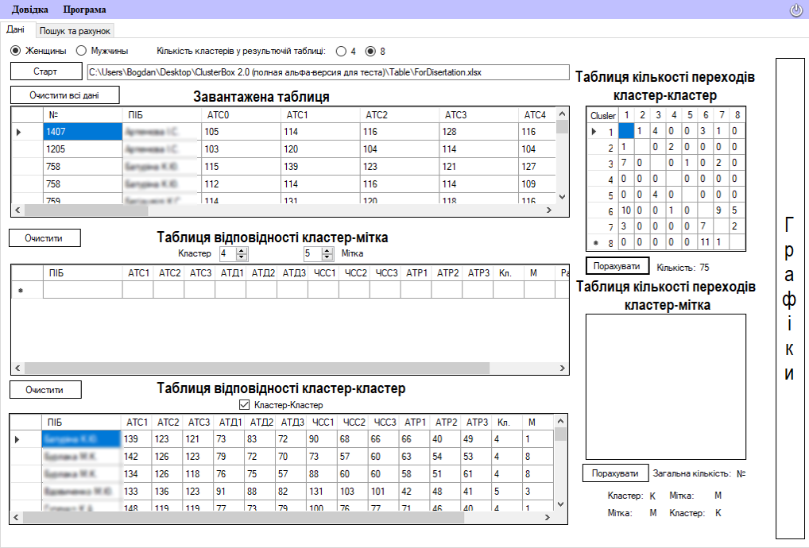
Приклад роботи програми

Slide 10
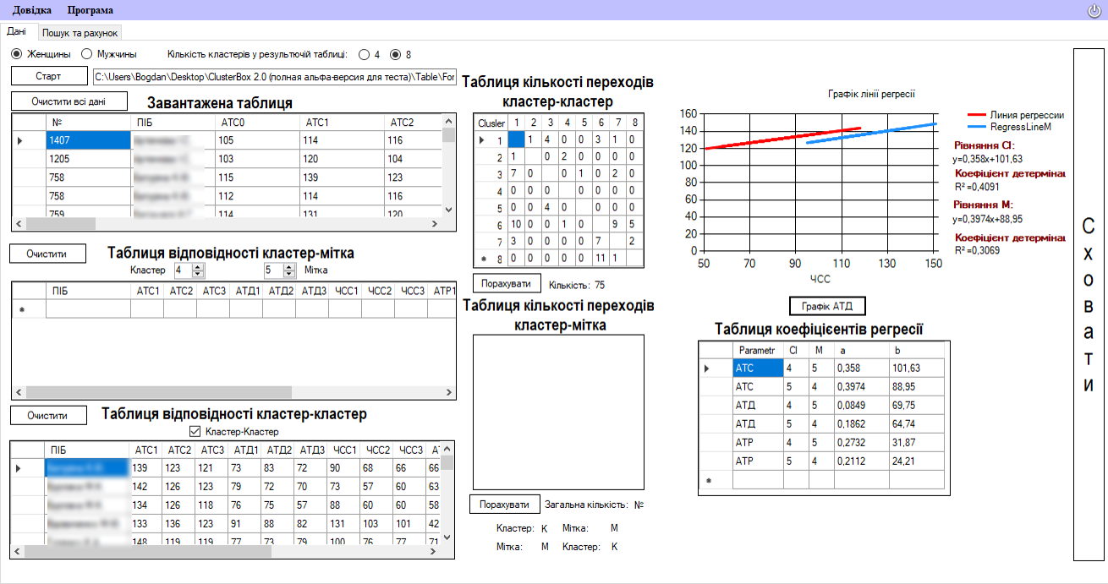
Побудова графіків програмним продуктом

Slide 11
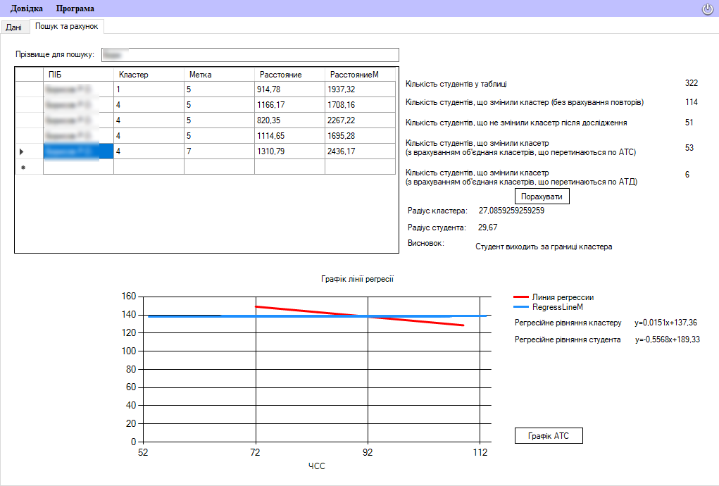
Вікно пошуку студента
Пошук студента з визначенням розташування показників тесту відносно центроїдів кластеру

Slide 12
Зменшення кількості кластерів
Побудовані графіки АТС і АТД для чотирьох та трьох кластерів

Slide 13
Зменшення кількості кластерів
Побудовані графіки АТС і АТД для п’яти кластерів

Slide 14
Порівняльна характеристика дисперсій
Параметр | 1 | 2 | 3 | 4 | 5 | 6 | 7
АТС0 | 93,06 | 90,59 | 90,22 | 92,94 | 159,98 | 190,64 | 94,86
 | 144,46 | 92,15 | 73,59 | 99,54 | 73,25
 | 129,23 | 83,24 | 94,92 | 76,24
 | 120,22 | 84,12 | 147,21
АТС5 | 109,86 | 65,33 | 80,55 | 58,43 | 151,88 | 185,59 | 65,46
 | 80,25 | 99,55 | 48,28 | 99,14 | 86,89
 | 127,59 | 64,41 | 109,51 | 76,96
 | 123,20 | 63,51 | 121,67
З порівняльної таблиці ми бачимо, що дисперсія досить сильно змінюється при зменшенні кластерів на 2 і 3 позиції, але при зменшенні на 4, дисперсія майже не змінилася, тому вибирати найоптимальнішу кількість виходячи з аналітичної частини треба серед таблиць на 5 і 4 кластери.

Slide 15
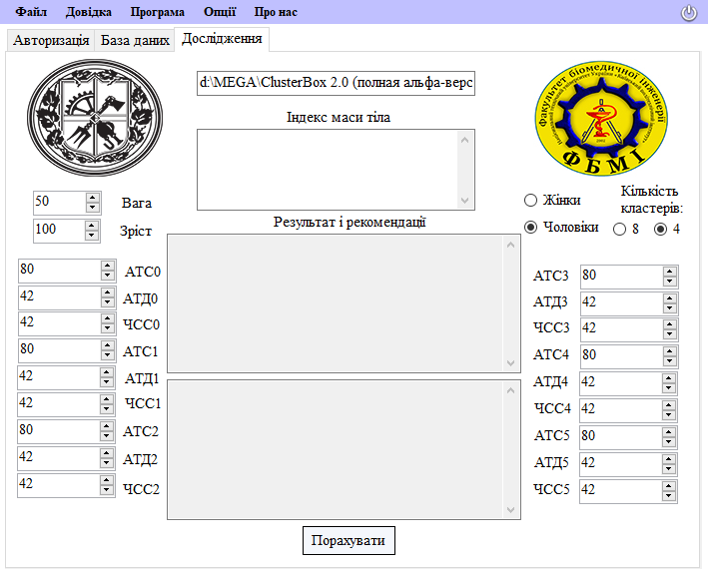
Розширення функціоналу
Виходячи з графіків та дисперсійного аналізу чітко видно, що таблиці на 5 кластерів дають найоптимальніший результат, тому нами було вирішено розширити функціонал програмного продукту Clusterbox.

Slide 16
Публікації та впровадження
Результати магістерської дисертації були описані в статтях: «Estimation of Algorithms Efficiency in the Task of Biological Objects Clustering» та опубліковані в журналі Innovative biosystems and bioengineering, vol. 2 · no. 2; «Automated Assessment of a Students Circulatory System Functional State Using Martine's Test» та опубліковані в журналі Innovative biosystems and bioengineering, vol. 2 · no. 3; «Застосування алгоритму знаходження мінімальної відстані для визначення групи ризику студента» та опубліковані в журналі The scientific heritage № 23 (23), 2018
Проект розроблено на замовлення кафедри «Фізичного виховання» НТУУ «КПІ ім. Ігоря Сікорського»

Slide 17
Висновки
Проаналізовано базу даних студентів молодших курсів НТУУ «КПІ ім. Ігоря Сікорського» та розщеплено її по статі.
Проведено дослідження існуючої проблеми
Проведено глобальну кластеризацію.
Проведено дискримінантний аналіз та логістичну регресію; визначено, що алгоритм евклідової відстані працює коректно
Реалізація модуль виводу ліній регресій та пошуку студента.
Зменшено кількості кластерів та побудовано нові таблиці.
Вдосконалено програмний продукт.

Slide 18
Дякуємо за увагу!
Керівник магістерської дисертації:
зав. каф. БМК Є. А. Настенко
Консультант дипломної роботи:
доц. каф. БМК О. К. Носовець
Виконав: студент гр. БС-71мп Б.О. Войник

